Slide 1
大規模数理モデルや 複合コンポーネントの構築を目的とした データ可視化 プログラミング環境の構築
人間情報学講座
１３６０００１
赤澤文彦
指導教員 佐藤俊治

Slide 2





略歴
１９９７年４月～ゲームソフトウェア開発会社プログラマー
２００５年１２月～理化学研究所脳科学総合研究センター神経情報基盤センター
２０１２年４月～科学技術振興機構(JST)
２０１４年４月～海洋研究開発機構(JAMSTEC)
ソフトウェア開発者として
研究者が困っていること
研究活動での様々な問題を解決する
ソリューション開発を目指す

Slide 3
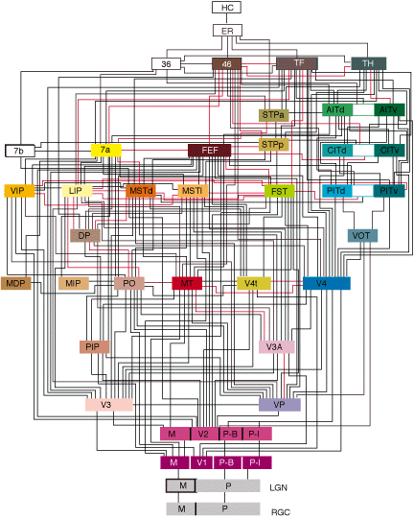
数理モデル研究のライフサイクル
実験結果を数理的に記述
式やアルゴリズムで表現し
処理の流れを図示して論文を執筆
モデルの実装(プログラム)
式/アルゴリズム/処理流れの翻訳
シミュレーション
モデル妥当性の検討、実験結果との整合性を確認
１～３の繰り返し
Hierarchy of the visual areas in the brain of a macaque monkey as determined by Fellman and Van Essen.
Felleman, D.J. and Van Essen, D.C. (1991). Distributed hierarchical processing in the primate cerebral cortex. Cereb. Cortex 1:1-4.
Notes:
視覚数理モデルの研究VanEssenのモデル、行ったり来たりの処理がたくさんあって大変・・・

Slide 4
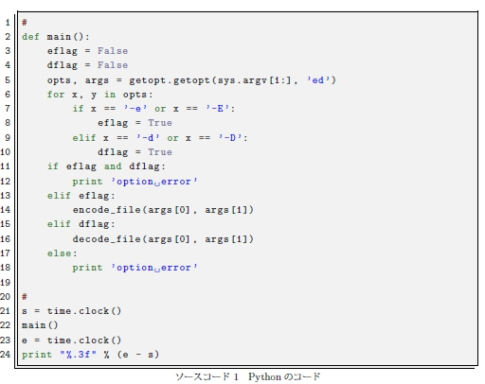
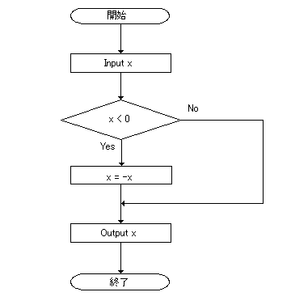
数理モデル研究のライフサイクル
モデルの実装（プログラミング）
式やアルゴリズムをプログラム化する
処理の流れを頭の中で考える
実際にフローチャートを書く等して理解を深める
プログラムコードを書く

Slide 5
数理モデル研究のライフサイクル
シミュレーション（仮説の検証）を行う
既存の数理モデルを改良する
既存の数理モデル・資産(Visiome)を生かして
新たな数理モデルを構築する
全く新規の数理モデルを構築することも
その場合、どうする？
一部をコピー＆ペーストする
関数のパラメータを変える
改良したい関数を見つけて、書き換える

Slide 6
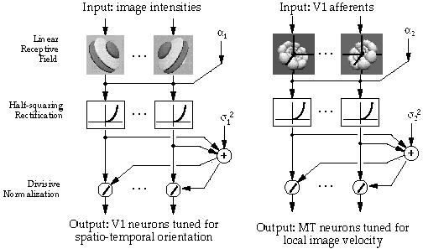

Simoncelli&HeegerのMT野モデル
入力
V1野
MT野
出力
E P Simoncelli and D J Heeger, A Model of Neuronal Responses in Visual Area MT.
Vision Research, 38(5), pp 743-761, 1998.
Notes:
例えば視覚神経数理モデルでの例としてS＆Hのモデルがあります。
この数理モデルは画像データ入力のあと、V1野で処理されて出力、その出力を受け取ってMT野で処理が行われて、出力結果が得られるという直線的な処理の流れで
行われる数理モデルがあります。

Slide 7
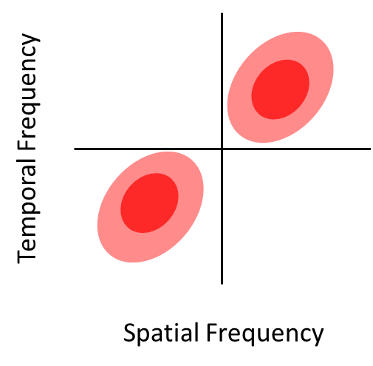
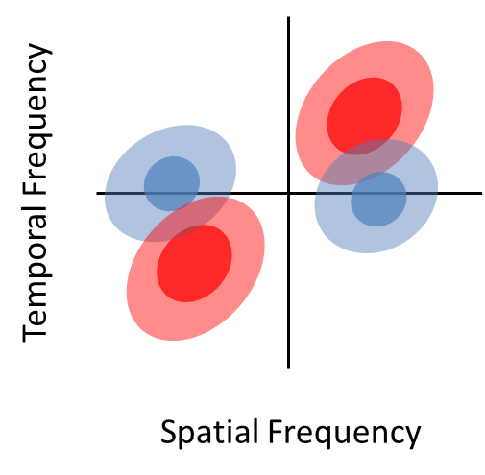
新しい知見の検証
MT細胞には抑制性受容野があるという新しい知見
SimoncelliとHeegerのモデル
Nishimoto とGallantの実験結果
ある一定のスピード𝑣に対して興奮
𝑣以下のスピードに対して抑制
Shinji Nishimoto and Jack L. Gallant,”A Three-Dimensional Spatiotemporal Receptive Field Model Explains Responses of Area MT Neurons to Naturalistic Movies”, Neuroscience, 31(41):14551- 14564, October 12,2011.
北川太平,”視覚数理モデル構築用のプラットフォーム開発”,電気通信大学大学院修士論文,2013.
Notes:
ここで、西本先生らの新しい論文でMT細胞には抑制性受容野があるという新しい知見が出てきました。
西本先生らの実験ではある一定のスピードｖに対して興奮、ｖ以下のスピードに対して抑制されるというように左右の図の様に違いがあります。
こういった場合には先のスライドのS&HモデルでMT野の処理を変更することで検証を行います。

Slide 8
Simoncelli&HeegerのMT野モデル
入力
V1野
MT野
MT野
出力
E P Simoncelli and D J Heeger, A Model of Neuronal Responses in Visual Area MT.
Vision Research, 38(5), pp 743-761, 1998.
Notes:
例えば視覚神経数理モデルでの例としてS＆Hのモデルがあります。
この数理モデルは画像データ入力のあと、V1野で処理されて出力、その出力を受け取ってMT野で処理が行われて、出力結果が得られるという直線的な処理の流れで
行われる数理モデルがあります。

Slide 9
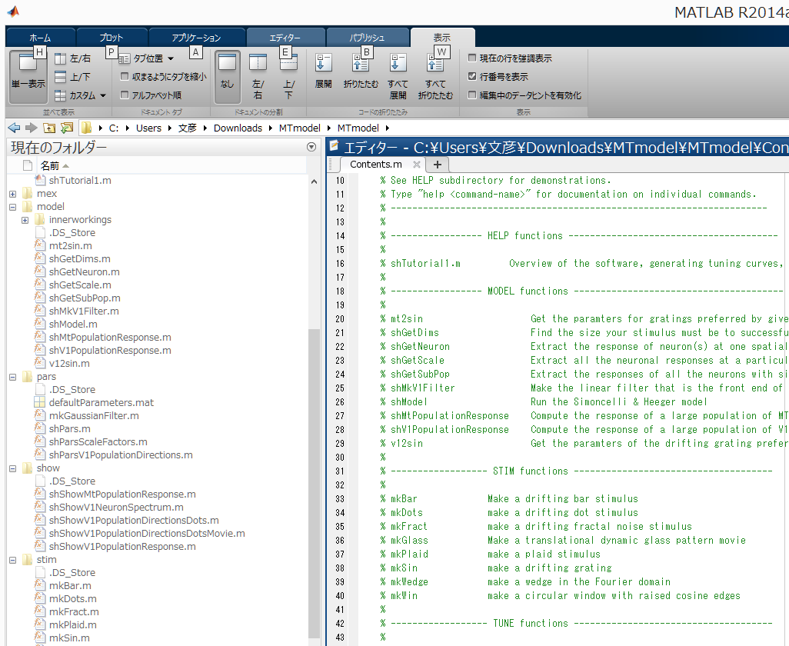
数理モデル研究のライフサイクル
１．既存モデルのソースを確認
Simoncelli & HeegerのMTモデル
２．膨大な(93files)ソースから
改変すべき関数を見つける
３．ソースコードの解析
４．関数の作成・置換
５．シミュレーション
この繰り返し！
手間を減らしたい
Notes:
数理モデル研究者の日常的な１．並びに２．の実施方法について述べ、問題点をガッツリ指摘する。
ここを長く

Slide 10
解決するために
処理の流れを可視化することで
今まで頭の中で考えていたこと
紙に書いていたことから解放させ、理解を早める
GUI上で新たな関数の追加や編集が確認できる
様々なデータフォーマットで作られた
既存の資産を生かして結合して大きなモデルを
作る。

Slide 11

提案の手法
http://hi.is.uec.ac.jp/~~
WEBブラウザー
Drag&Drop
可視化
数理モデル (プログラム)
処理の流れを可視化
Notes:
そこで提案の手法では理解の助けとなるようにWEBブラウザにモデルファイルを入力すると処理（メソッド）の流れを可視化して表示します。

Slide 12
提案の手法
http://hi.is.uec.ac.jp/~~
WEBブラウザー
function[yi,ypi,yppi] = cakima*x,y,xi)
% comment
n = length(x);
U = zeros(1,n+3);
Yp = zeros(1,n);
%comment
For I = 1:n—1
u(i+2) = (y(i+1) – y(i)/(x(i+1)-x(i));
End
…
ある関数をクリック！
エディタウインドウを
表示してソースコードの
閲覧・編集が可能
実行ボタンを押すと
動作確認
Exec
Result : OK
Mファイルの ダウンロード
Download
Notes:
さらに各関数をクリックするとその関数のソースコードがエディタウインドで表示されて確認したり編集をすることができたりします。
変更して、実行ボタンを押すとエラーチェックができます。
最終結果として変更した新しいモデルファイルはダウンロードしてMatlabや他のシミュレーションプログラムで利用することが出来ます。

Slide 13
提案の手法
http://hi.is.uec.ac.jp/~~
WEBブラウザー
function[yi,ypi,yppi] = cakima*x,y,xi)
% comment
n = length(x);
U = zeros(1,n+3);
Yp = zeros(1,n);
%comment
For I = 1:n—1
u(i+2) = (y(i+1) – y(i)/(x(i+1)-x(i));
End
…
可視化
数理モデル (プログラム)
可視化
Exec
新しい数理モデル
Download
Notes:
そこで提案の手法では理解の助けとなるようにWEBブラウザにモデルファイルを入力すると処理（メソッド）の流れを可視化して表示します。

Slide 14
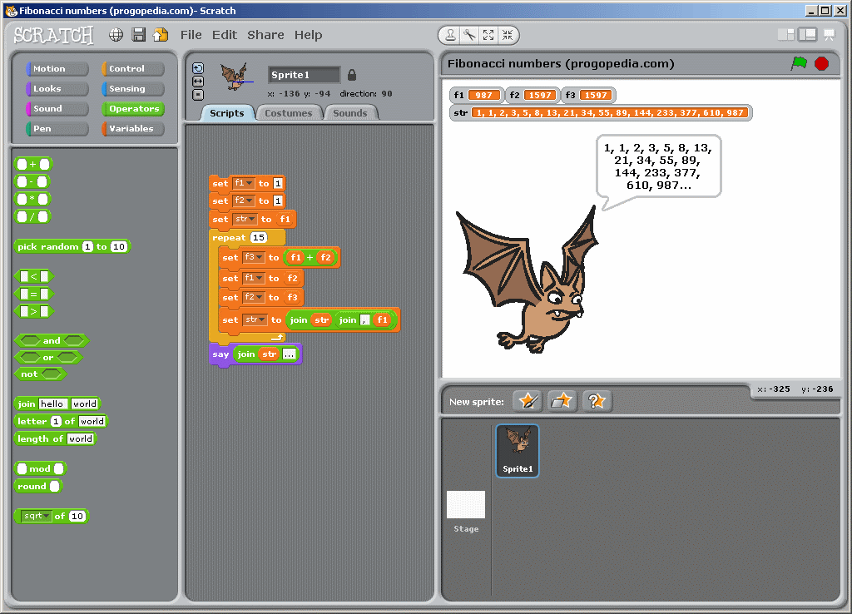
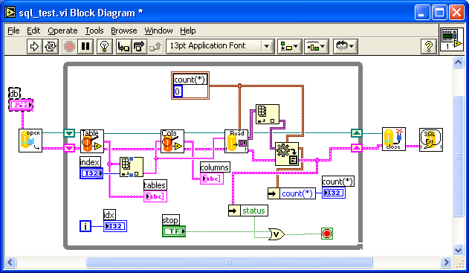
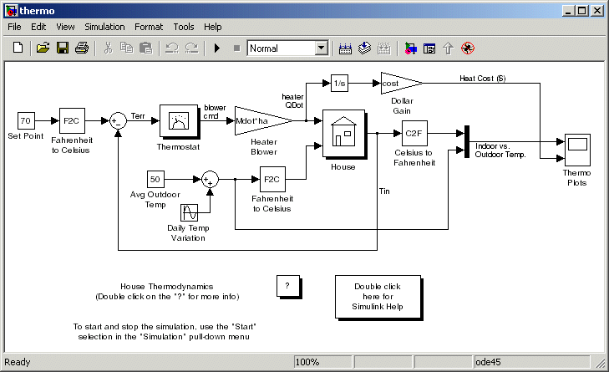
関連研究・技術
ビジュアルプログラミング
データフロープログラミング
Scratch
LabView
Simulink
独自フォーマットなので結合して新しい数理モデルを作るのは難しい
Notes:
類似研究について今調べていることを少し書きます。
提案手法の元となったアイデアはGUIのプログラミング環境、学術的にはビジュアルプログラミングやデータフロープログラミングと呼ばれている手法です。
主要なものとしてSimulinkやLabViewが有名で、あのようなスタイルをイメージしていただけるとわかりやすいかと思います。

Slide 15
手段の検討
既存の資産を改修、または結合して新たなモデルを作るためには
既存のMatlabコードを結合しやすくするため、共通のコーディング規約を適用する
コンパイラ処理のイメージ
中間表現
ソースコード
実行ファイル
フロントエンド
(解析・変換)
バックエンド
(コード生成)
ミドルエンド
(解析・最適化)

Slide 16
手段の検討
C/C++
x86
中間表現
CUDA
ARM
LLVM-IR
Fortran
nVIDIA GPU
解析・変換
コード生成
Java
others
LLVM
ミドルエンド
(解析・最適化)
変換前
LLVM-IR
Pass A
Pass B
変換後
LLVM-IR
Backend
Pass
解析・最適化
バックエンド処理
中間表現の規定
中間表現の生成・解析／最適化
中間表現からターゲットのコード生成
⇒各種モジュールが整理されて再利用できる環境
Pass=中間表現(LLVM-IR)の解析や最適化を行うモジュール

Slide 17
手段の検討
Matlab
中間表現
Matlabソース
OpenRTM
解析・変換 フロントエンド
コード生成
バックエンド
Others
ミドルエンド
(解析・最適化)
フロントエンド
Matlab コード の字句解析、構文解析、意味解析
バックエンド
JS：ブラウザでコードの可視化
C++：OpenRTMコンポーネント

Slide 18
手段の検討
フロントエンド実装
Matlab code の字句解析、構文解析、意味解析を行いLLVM IR（中間コード）へ変換する。
mlang(https://code.google.com/p/mlang/)
decade(https://github.com/ewiger/decade)

Slide 19
手段の検討
バックエンド実装
LLVM IR（中間コード）から各種コードへの変換を行う。
emscripten(https://github.com/kripken/emscripten)
JavaScript : 可視化、ソースコード修正
llvm-cbe (https://github.com/draperlaboratory/llvm-cbe)
C/C++ : openRTMコンポーネント化

Slide 20




手段の検討
ユーザー向けGUI開発
LLVM,HTML5,JQuery,Ajaxによる開発
CPU/OS依存にならないため、幅広い利用が望める
Windows用、Mac用、Linux用と別々に開発しなくて良い
大抵のPCにはWEBブラウザがインストールされているため、新規インストールの手間が不必要
Notes:
WEBアプリ化したいという話

Slide 21
現在までの結果
WHATWG HTML Living Standardの追跡
Web Hypertext Application Technology Working Group
主要ブラウザ開発者が主に参照しているWG
W3C仕様の確認
WHATWG Living Standardの成果を元にしている
HTML5正式勧告
2014年10月28日（米国時間）
手法の調査
LLVMサブプロジェクトの調査
Notes:
今までの結果

Slide 22
今後の予定
コーディング
まずは視覚数理モデルの分野で利用できるようにする
Matlab用Pass作成、視覚数理モデル研究の現場で試用／改良／検討する
Fortran用Passを作成すれば、他分野にも適用可（例：海洋学）
Notes:
今までの結果

